Slide 1
L’impact des Réseaux sociaux ou plateformes de feedback
Matilda Bez et Irène Georgescu

Slide 2
Introduction
Webinaire – 07 avril 2022 – 18h/20h
Notes:
Ce sont des plateformes digitales de collectes d’avis des patients => dit autrement ce sont les tripadvisors de la santé

Slide 3
Quelques propos qui circulent dans les médias
C’est une dermatologue installée dans une ville moyenne de province. Au caractère à l’évidence bien trempé. « J’ai l’habitude de parler “cash” avec mes patients », explique cette praticienne visiblement assez clivante.
Sur sa fiche Google, elle récolte la note de 2,1 sur 5 et un total de 34 avis de patients, parfois hauts en couleur. « Je me demande encore comment elle a pu avoir son diplôme », juge Marie.
« Une honte pour la profession. Une personne odieuse, à enfermer dans un hôpital psychiatrique !!! », écrit Patrick. « J’ai 67 ans, je suis malade, je n’ai pas besoin d’être traitée comme un chien ! », constate Jacque­line. « Une horreur sans nom, d’une froideur digne d’Hitchcock », dit aussi Emmanuelle.
https://www.la-croix.com/Sciences-et-ethique/Sciences-et-ethique/Quand-patients-notent-medecins-Google-2019-03-19-1201009789

Slide 4
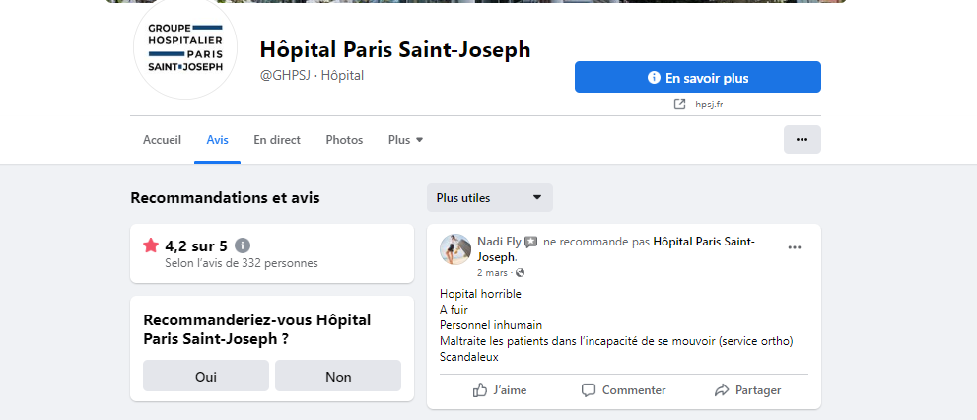

Slide 5
Les plateformes de feedback patients
Qu’entendons-nous ou lisons nous à-propos des plateformes digitales de feedback patient?
La santé c’est spécifique «et à l’inverse de la restauration ou hôtellerie, le patient n’a pas les compétences pour juger les actes chirurgicaux
On ne peut pas avoir confiance:
Des « faux avis »
Sur Internet, les avis, parfois très sévères, inquiètent certains praticiens soucieux de préserver leur réputation numérique.
Elles sont dangereuses car elles peuvent impacter négativement le patient
Notes:
Qu’entend t on a propos de ces plateformes? Et je suis certaine que vous êtes nombreux à partager certains de ces avis
Plateforme Ouverte à toute personne !

Slide 6
Les plateformes de feedback patients
Les enjeux des « Tripadvisors » de la santé
Malgré toutes ces critiques:
Ces plateformes existent et le nombre d’utilisateurs augmente : pas uniquement côté patients mais aussi côté docteurs et hôpitaux Exemple : Centre hospitalier Jean Marcel Brignoles transforme tous les avis négatifs sur hospitalidée en évènements indésirables, ou l’utilise pour évaluer l’impact sur l’expérience patient d’un nouveau dispositif ou pratique
Utilisation croissante d’internet par les patients pour les questions de santé Exemple : Résistance aux antibiotiques à 34% (IFOP, 2017)
Chapitre 1.1 de la certification des Etablissements de santé pour la qualité des soins:
Exemple: Le patient est informé et son implication est recherchée, Le patient est respecté
Notes:
Qu’entend t on a propos de ces plateformes? Et je suis certaine que vous êtes nombreux à partager certains de ces avis

Slide 7
Les plateformes de feedback patients
L’objectif de notre présentation
Identifier la valeur sous-exploitée des plateformes de feedback patients qui constituent des nouveaux modes d’évaluation de la performance des acteurs de santé?
Autrement dit:
Comment exploiter des opportunities d’une menace/contrainte perçue?
Notes:
Obje :
Pourquoi et comment utiliser ces plateformes de feedback patients sur lequel les hôpitaux et chirurgiens n’ont aucun contrôle mais dont l’impact augment?

Slide 8
2. Pourquoi analyser les feedbacks des patients ? Quelle valeur dans le retour patient?
Notes:
Parce que l’expérience patient devient de plus en plus importante => analyser les feedback paient identifier le spotentiellles changement à effectuer
Deux idées clés : Où agir / Sur Quoi qui existe
Saisir les évolutions des attentes Anticiper: Les nouvelles attentes du patient pou

Slide 9
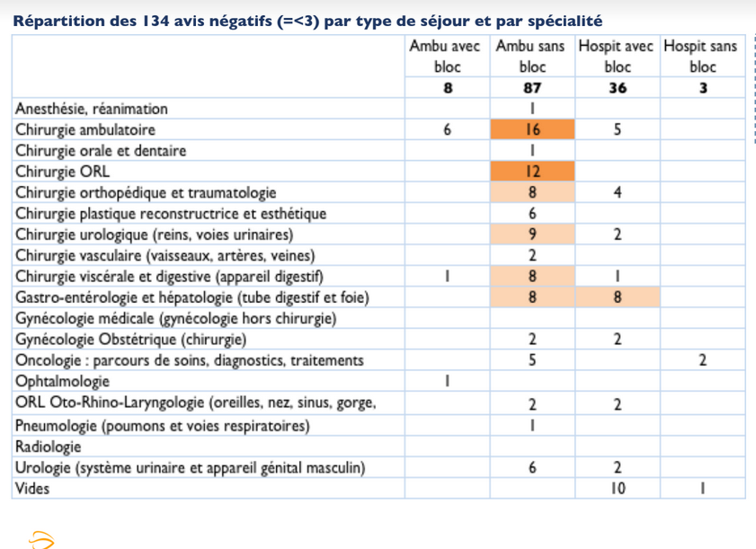
Analyser les feedbacks patients
Identifier « lieu de l’action»
Identifier l’origine des commentaires négatifs
Source: Extrait rapport 2020 Hospitalidée pour 1 hopital
Notes:
Identifier le lieu d’action/ Où agir: Dans un contexte budgétaire
Hospitalidée
Dans un contexte de contrainte budgétaire, l’analyse des avis négative permet de hiérarchiser les lieux où le vécu patient peut être améliorer en priorité
Permet de cibler d’avantage / Elle permet d’identifier les types de séjours sur lequel les établissements peut se concentrer en priorité pour améliorer le vécu patient
Utilise négatif / Croise : La prise en charge : les types d’actes médicaux par types de séjour
Ambulatoire

Slide 10
Analyser les feedbacks patients
Les aménagements effectués pour les enfants (petite revue explicative, proposition de dessin animé en salle de réveil, possibilité des parents d’être présents en salle de réveil…)
Identifier « l’objet de l’action»
Que devons-nous garder comme pratique ?
Qu’est-ce qui crée de la valeur pour le patient?
A arrêter
Que devons-nous arrêter de faire ou changer ? Qu’est-ce que détruit de la valeur pour le patient ?
Ce qu’il faut rajouter / innover
Quels sont les besoins non-satisfaits des patients? Où innover?
Ayant une peur bleue de l’anesthésie, mon chirurgien a su m’accompagner psychologiquement et me rassurer; l’anesthésiste également. Tout le personnel était à l’écoute, ce qui nous fait oublier que nous ne sommes que des numéros de dossiers
Heureusement que le chirurgien est sympa. En ce qui concerne l’accueil et la personne qui vous passe l’audiometrie ne sont pas très professionnelle, voir hautaine!
[…] j'ai été très déçue de mon séjour: bruit des travaux, cafards qui sortaient du siphon de sol de la douche, lit, adaptable et robinet de douche cassés (j'ai du emprunter la douche de la chambre voisine)
Beaucoup de stagiaires étaient présents lors de mon opération, donc très difficile émotionnellement, impression d’etre un cobaye
Notes:
Parce que l’expérience patient devient de plus en plus importante => analyser les feedback paient identifier le spotentiellles changement à effecture comme par
Relation patient – professionnels de santé qu’il va rencontré dans son parcours de soin => attente que le médecin soit à son écoute et le traite avec humanité ;
exemple : une communication plus explicite entre les professionnels de sante et le patient.
Une attente explication de certaines situation

Slide 11
3. Conclusions

Slide 12
Conclusion
Que retenir
1/ Les plateformes de feedback patients sont des sources de données sous-utilisées
2/ Les données accessibles sur ces plateformes concernent le vécu par les patients de leur prise en charge, et surtout il est possible d’identifier :
Ce qu’il faut garder (impact positivement pour l’expérience patient)
Ce qu’il faut arrêter ou changer (impact négativement pour l’expérience patient)
Ce qu’il faut rajouter / innover (répondre à des besoins non-satisfaits/nouveaux besoins)
3/ La nouveauté: analyser non seulement les feedbacks de ses propres patients, MAIS AUSSI de les feedbacks des patients des autres docteurs ou hôpitaux (possibilité de benchmarking car la plateforme ouverte à tout internaute)
Notes:
Expérience patient => Vécu

Slide 13
Analyser les feedbacks patients et leurs conséquences sur la e-réputation, les comportements individuels et organisationnels
Questions et apports managériaux
Les feedbacks négatifs de notre établissement mais aussi des autres établissements
Que devons-nous arrêter de faire ou changer ? Qu’est-ce qui détruit de la valeur pour le patient ?
Les paradoxes et leviers d’actions dans les plateformes de feedback
Comment vérifier l’authenticité du feedback?
Accroissement de la compétition entre acteurs et agir sur les fuites de patients?
Comment maintenir une e-réputation?
Quels leviers d’actions réels et de négociations managériales?
Les feedbacks positifs et amélioration continue
Rechercher les éléments négatifs dans les feedbacks positifs

Slide 14
Merci pour votre attention
irene.georgescu@umontpellier.fr
sea.bez@umontpellier.fr

